Slide 1
Task manager
Авторы: Черноус Максим, Голиков Егор, Журавлев Максим, Михасенко Алексей

Slide 2

Описание проекта
Сам сайт представляет из себя удобный инструмент для распределения задач в команде между людьми. Также и для личного использования.

Slide 3
Нужен ли такой сайт?
Казалось бы, есть же мессенджеры, в которых можно создавать групповой чат и там обсуждать задачи в проекте. Но если вы работаете большой командой, то когда все пишут в один чат, то много информации может затеряться. К тому же на данный момент существует совсем немного достойных альтернатив нашей идее.

Slide 4
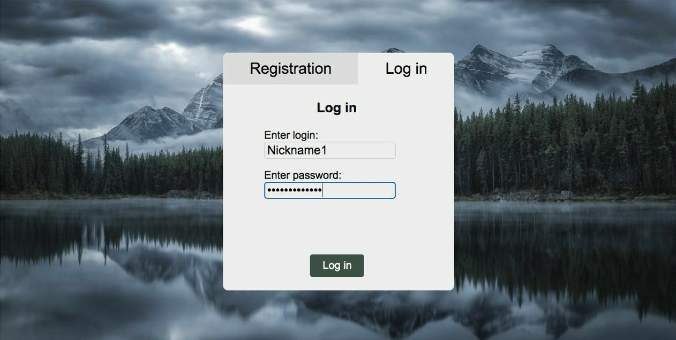
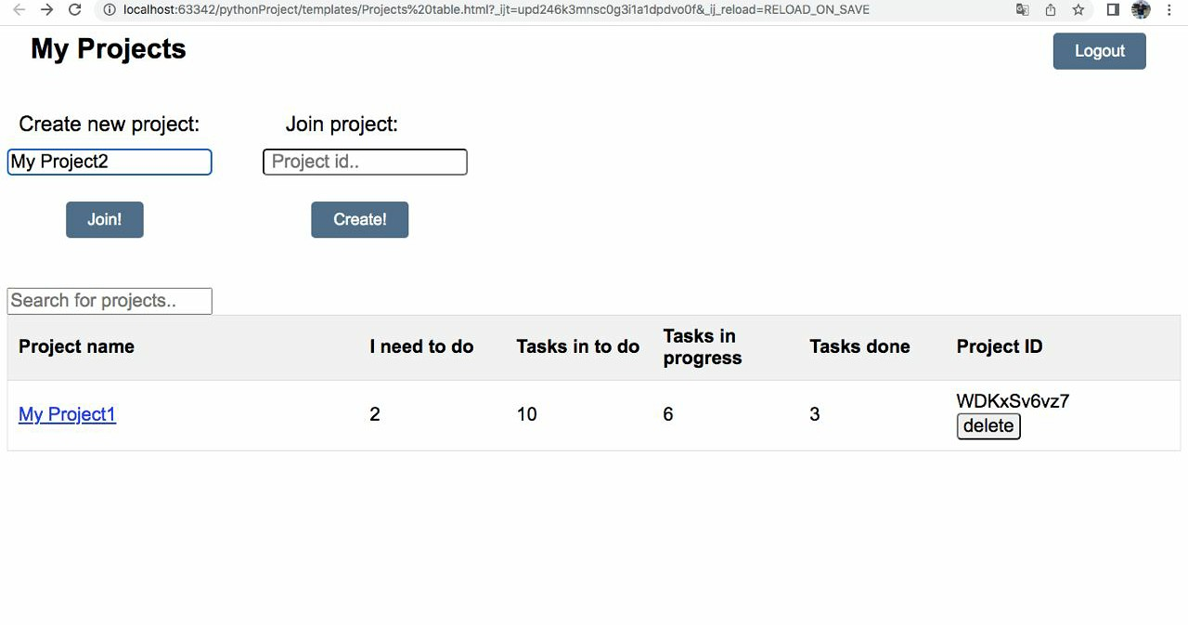
Возможности сайта
После авторизации у каждого пользователя в личном кабинете отображаются проекты, в которых он участвует. Также в таблице рядом с каждым проектом приведена информация о задачах внутри проекта (в том числе кол-во задач, на которые назначен пользователь)

Slide 5
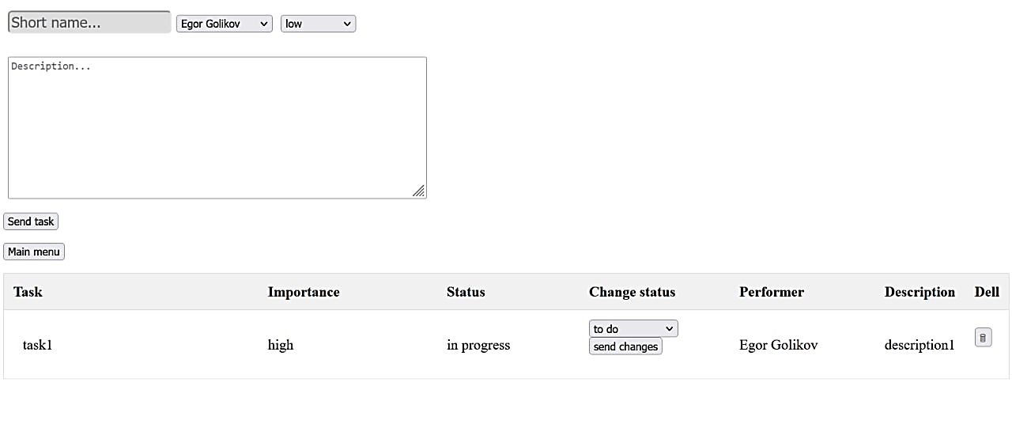
Возможности сайта
Далее пользователь может перейти к любому проекту, кликнув на него и у него отобразится похожий список с задачами внутри этого проекта. Их статусы, важность и исполнителя можно изменять прямо в этой таблице.

Slide 6
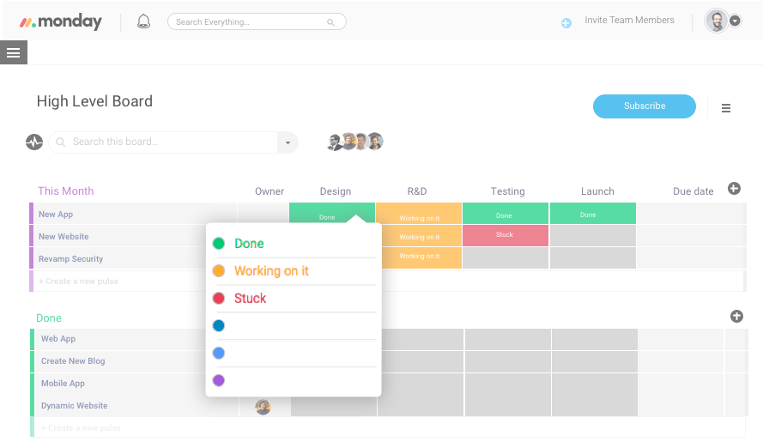
Что можно ещё доработать?
Мы хотим в будущем развивать наш проект, для этого предпримем шаги такие как: - Приложение Task Manager, при помощи которого пользователю будут приходить уведомления о дедлайнах задач, которые ему назначены
- Статусы пользователей в проекте, чтобы у руководителя команды было право назначать задачи на участников проекта
- Возможность автоматизации. То есть возможность переназначать на других пользователей задачи или что-то ещё…

Slide 7
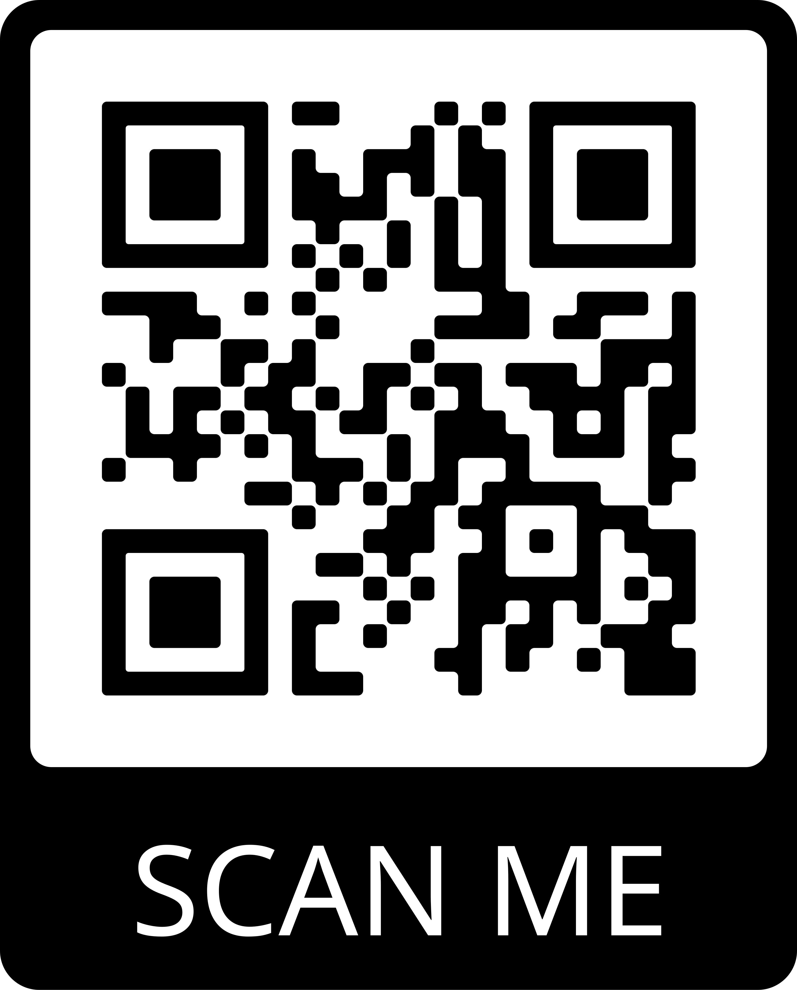
Спасибо за внимание!
Ссылка на github: https://github.com/Foam0/flaskproject

